Slide 1


SERMONÁRIO MENSAL DE
2025

Slide 2

EXPERIMENTANDO UMA RELAÇÃO ÍNTIMA COM DEUS
Salmo 46:10

Slide 3


“Aquietem-se e saibam que eu sou Deus; sou exaltado entre as nações, sou exaltado na terra.”
(Salmo 46:10)

Slide 4
QUEM É DEUS?

Slide 5

“
Vocês são as Minhas testemunhas´, diz o Senhor. ´Vocês são o Meu servo a quem escolhi, para que vocês saibam, creiam em Mim e entendam que Eu sou, e que antes de Mim deus nenhum se formou, e depois de Mim nenhum haverá. Eu, Eu sou o Senhor, e fora de Mim não há salvador.
”
(Isaías 43:10)

Slide 6

Aquietem-se
Para aqueles que depositam sua confiança Nele, o Senhor faz este apelo: “Relaxem, se acalmem e saibam que Eu sou Deus!” E esse é um conselho necessário para nós, que vivemos nossa vida num ritmo frenético, sempre em movimento, 24/7/365. Relaxem, desacelerem, acalmem-se.

Slide 7
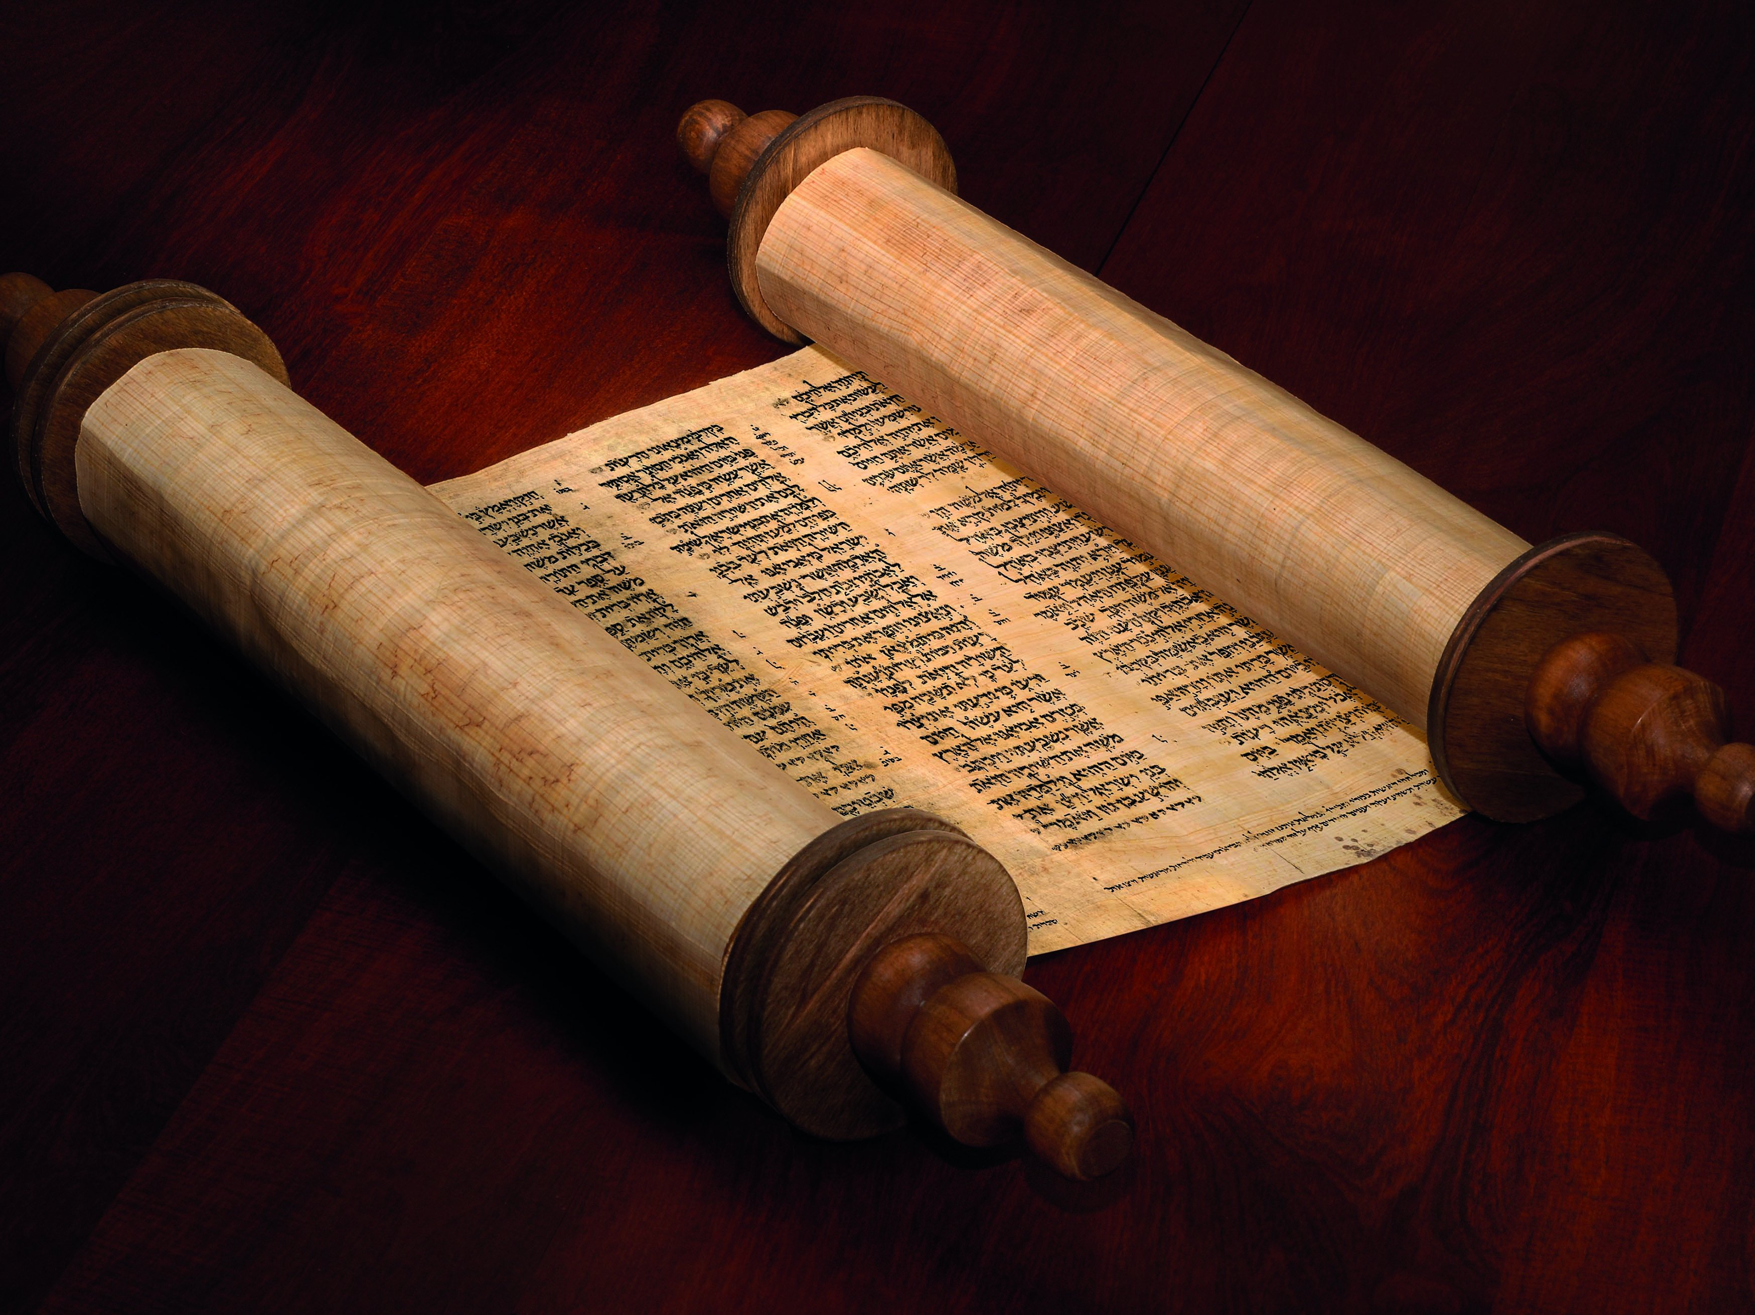

Saibam
O verbo usado aqui é “Yada”, que significa conhecer no contexto de um relacionamento.

Slide 8
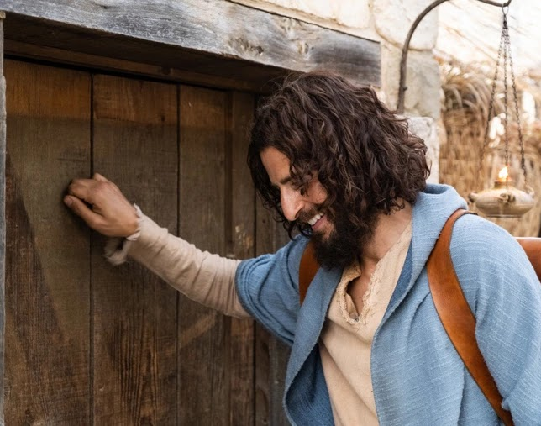

“Eis que estou à porta e bato; se alguém ouvir a Minha voz e abrir a porta, entrarei em sua casa e cearei com ele, e ele, comigo.”
(Apocalipses 3:20)

Slide 9
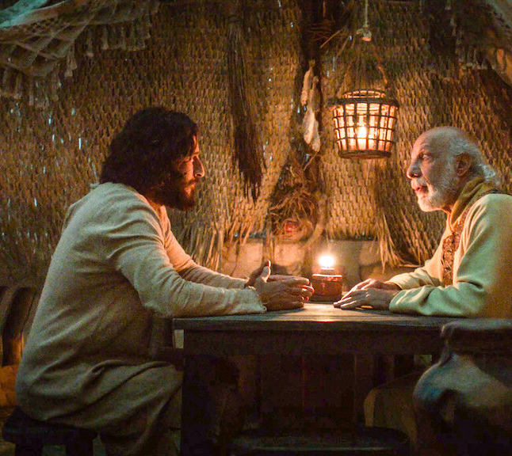
Compartilhar uma refeição juntos é muito mais íntimo do que ver alguém passar a 60 km/h! Se teria sido maravilhoso tomar o chá da tarde com a rainha, ainda mais maravilhoso é ter Deus nos convidando a desacelerar, a nos acalmar e a desfrutar de um tempo íntimo com Ele.

Slide 10
Como seria a nossa vida nesse novo ano, se desacelerássemos e nos acalmássemos para desfrutar mais plenamente de um relacionamento íntimo com Deus?

Slide 11
Assistiríamos menos televisão e passaríamos menos tempo nas redes sociais.
Pediríamos a Deus que nos ajudasse a abandonar uma longa lista de tarefas e atividades que Ele nunca nos pediu que fossem prioridades.
Passaríamos mais tempo em lugares onde podemos aprender sobre um relacionamento íntimo com Deus e celebrá-lo.
Poderíamos decidir passar mais tempo na natureza e menos tempo em ambientes artificiais.

Slide 12
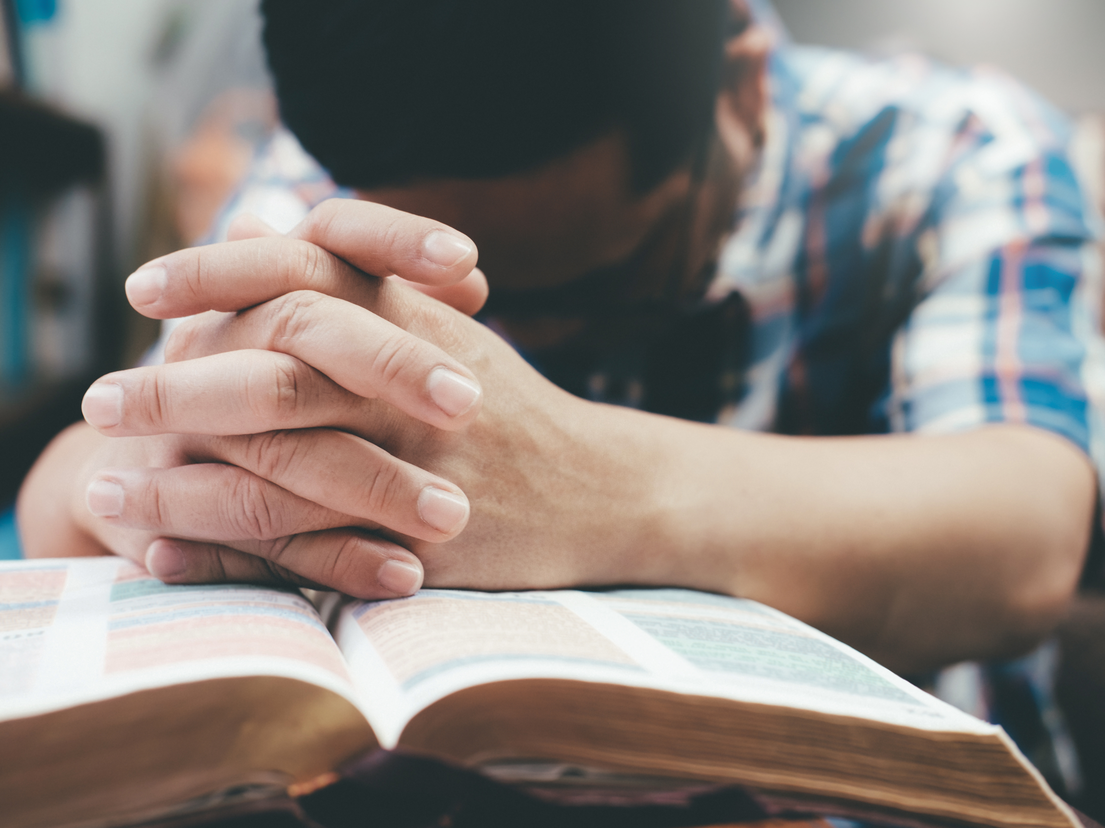
Um relacionamento íntimo com Deus não acontecerá por acaso. Será necessária uma escolha consciente de desacelerar e de se acalmar para que você possa desfrutar da intimidade com o seu Criador e Redentor.

